Slide 1
Fordring til innbetaling – Informasjonsmøte om oppæring
BOTT ØL Innføring
22. september 2022

Slide 2
Kort før vi begynner:
Vi skal dele mye informasjon med dere i dag.
Vi er mange deltagere – husk å dempe mikrofonen.
Vi vil gjøre opptak av møtet

Slide 3
Agenda
Velkommen - Mål for møtet - Litt om BOTT ØL Innføring - Hvorfor BOTT ØL
Introduksjon til Fti-prosessen Hovedflyt i prosessen Roller Hovedendringer fra slik mange kjenner prosessen i dag
Informasjon om opplæring - Struktur for opplæringsløp - Praktisk info om opplæring - Opplæring for roller i Fti-prosessen
Hvor kan du finne mer informasjon
Spørsmål og svar

Slide 4
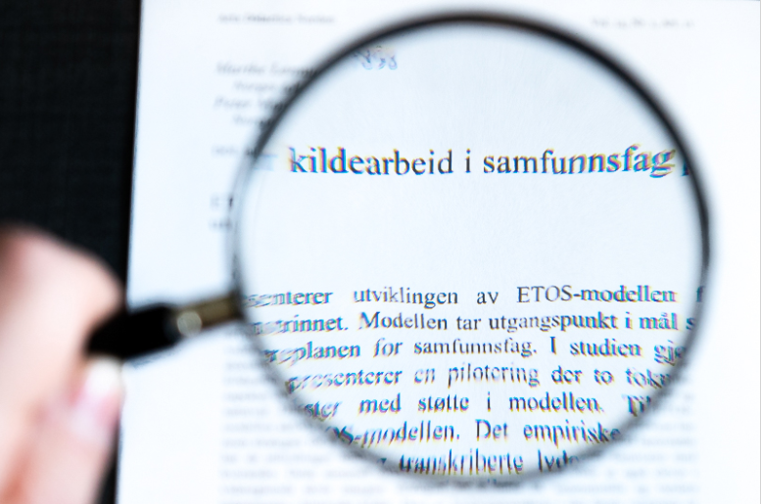
Mål for møtet
Informere om opplæringsløp for din rolle og gi en introduksjon til Fordring til innbetalings-prosessen
Få en felles forståelse for BOTT ØL
Innspill til ambisjonsnivå
- For 2021
- Fram til 2025

Slide 5
Hvorfor BOTT ØL Innføringen av nye økonomi- og lønnssystemer vil gi NTNU mange fordeler både i et fagperspektiv og brukerperspektiv
Vi erstatter utdaterte systemer med nye som vil være i kontinuerlig forbedring
Samarbeid på tvers av UH-sektoren gir mulighet for å lære av hverandre og bli gode sammen
Vi får roller, systemer og prosesser som er laget for å fungere i lag
Vi får økt funksjonalitet innen flere områder som pre-award (prosjektøkonomi) og selvbetjeningsløsninger
Vi får prosessansvarlige, prosessrådgivere og fagbrukere i tett samarbeid som gir bedre kvalitet i tjenestene
Vi vil følge lover, avtaler og regler da de er bygd inn i systemene (i delvis motsetning til dagens situasjon)
Vi få ny økonomimodell som gir muligheter for god økonomistyring
Vi får systemer, prosesser og roller som bidrar til å realisere Ett NTNU

Slide 6
Agenda
Velkommen - Mål for møtet - Hvorfor BOTT ØL?
Introduksjon til Fti-prosessen Hovedflyt i prosessen Roller Hovedendringer fra slik mange kjenner prosessen i dag
Informasjon om opplæring - Struktur for opplæringsløp - Praktisk info om opplæring - Opplæring for roller i Fti-prosessen
Hvor kan du finne mer informasjon
Spørsmål og svar

Slide 7
Intro til FTI-prosessen: Prosessflyt
Salgsordre-oppretter
Beskriver hva som er solgt og til hvem
Ordremottaker
Kunde
Fakturaansvarlig
Registrerer salgsordre i system
Betaler faktura
Mottar ordre fra kunde
Faktura-utsteder
Registrerer ev. nye kunder og ferdigstiller fakturagrunnlagsskjema
Faktura sendes til kunde
Kontrollerer og bokfører faktura

Slide 8
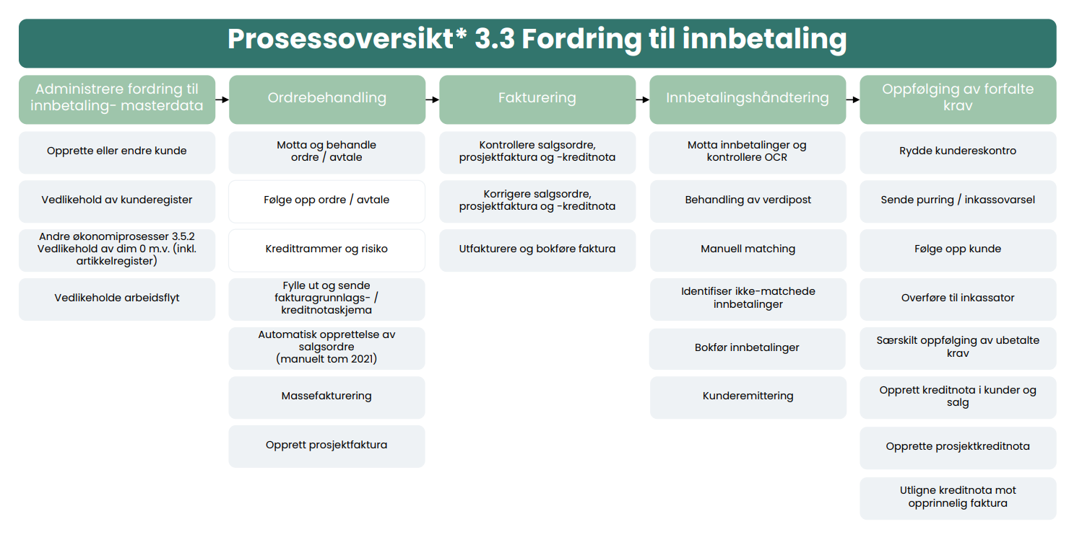
Intro til FTI-prosessen: Prosessoversikt
Link til prosessoversikt
Link til prosesskart

Slide 9
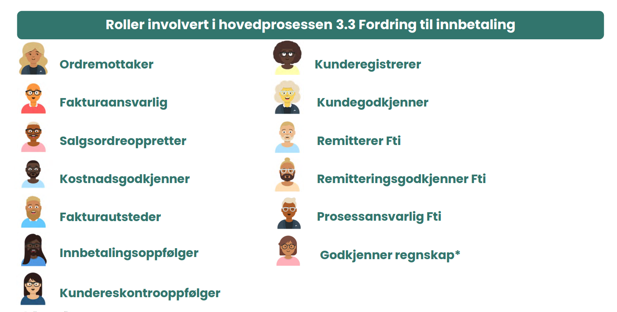
Intro til FTI-prosessen: Roller

Slide 10
Intro til FTI-prosessen: Fakturaansvarlig
Formålet med rollen Fakturaansvarlig er å sikre at faktura og kreditnota blir korrekt
Sentrale oppgaver for rollen*
Kompetansekrav
Sikre korrekt fakturagrunnlag mht grunnlagsdata og kontering
Kunnskap om virksomhetens økonomimodell
Kunnskap om mva. behandling av inntekter
Kunnskap om rutiner i fti-prosessen
Kunnskap om Reglement for økonomistyring i staten
Kunnskap om bokføringsloven
Kunnskap om Brønnøysund- og ELMA-registeret
Kunnskap om bruk av fakturagrunnlagsskjema/kreditnotaskjema
Ferdigstille fakturagrunnlagsskjema
Følge opp fakturaspørsmål, fakturaer sendt i retur og feilkontering
Fange opp behov for nye kunder og bistå i oppfølging av kundereskontro
Hovedendringer for rollen:
skal selv starte opprettelsen/endring av kunden
Må ha kunnskap for korrekt kontering, deriblant mva behandling
viktig å være oppmerksom på:
Fakturaansvarlig er kundens kontaktperson ved spørsmål rundt faktura
Må sende inn kreditnotaskjema dersom faktura er feil utstedt
At utstedte faktura er reelle
*Se fullstendige beskrivelse av oppgaver i rollebeskrivelse

Slide 11
Intro til FTI-prosessen: Salgsordreoppretter
Formålet med rollen Salgsordreoppretter er å sørge for at salgsordre registreres korrekt i systemet
Sentrale oppgaver for rollen*
Kompetansekrav
Registrere salgsordre
Kunnskap om virksomhetens økonomimodell
Kunnskap om mva. behandling av inntekter
Kunnskap om rutiner i fti-prosessen
Kunnskap om Reglement for økonomistyring i staten
Kunnskap om bokføringsloven
Kunnskap om å arbeide i systemet (kurs i økonomisystemet)
Ha dialog med fakturaansvarlig om grunnlagsskjema
Registrere og sende kreditnota
Ha dialog med fakturautsteder ifm etterkontroll av faktura
Hovedendringer for rollen: er at de fleste ikke er vant til å legge inn direkte i systemet selv, bruk tid på å sette deg inn i systemet Viktig å være oppmerksom på:
i Unit4 registreres artikkelnummer, dersom det på konteringsnivå oppdages at feil kontoart er benyttet, må en gå tilbake til artikkelnummer og endre her
Tekst som er lagt inn på artikkel kommer automatisk som tekst på salgsordre, husk å overskrive denne, slik at tekst på fakturaen gir mening for kunden
*Se fullstendige beskrivelse av oppgaver i rollebeskrivelse

Slide 12
Agenda
Velkommen - Mål for møtet - Hvorfor BOTT ØL
Introntroduksjon til Fti-prosessen Hovedflyt i prosessen Roller Hovedendringer fra slik mange kjenner prosessen i dag
Informasjon om opplæring - Struktur for opplæringsløp - Praktisk info om opplæring - Opplæring for roller i Fti-prosessen
Hvor kan du finne mer informasjon
Spørsmål og svar

Slide 13
Opplæringsplan
Brukerstøtte
- Ekstra brukerstøtte ved oppstart
- Teams-rom/ kanaler for utvalgte roller
- Nettsider
- Mulighet for webinarer for utvalgte tema
NTNU Spesifikt
- NTNU Kurs før og etter DFØ systemopplæring
- Informasjonsmøter og webinarer om spesielle tema
DFØ Systemopplæring
- Webinarer
- Trykkekurs for noen roller
Egenlæring
- BOTT ØL e-læring
- DFØ Systemvideoer - DFØ e-læring - NTNU videokurs

Slide 14
Fordring til innbetaling
Kurs for roller i Fti-prosessen
^{*)}Egenlæring
BOTT e-læring for rolle og prosess
NTNU videokurs Økonomimodell
DFØ Videoer for Fti-prosessen
^{**)}NTNU kurs for Fti-prosessen:
1: Introduksjon til opplæring
2: Oppsummering, refleksjon, spørsmål fra egenlæring
- Økonomimodell for rolle
Nye roller, rutiner og prosesser
Spørretime etter opplæring
Fakturaansvarlig
Salgsordreoppretter
NTNU kurs^{**)} for Fti-prosessen
NTNU kurs^{**)} for Fti-prosessen
Vurdere å etablere kompetansenettverk for rollen
DFØ Systemkurs del 1
Egenlæring^{*)}
Egenlæring^{*)}
DFØ Systemkurs del 1 og 2
DFØ spørretime (frivillig ved behov)
DFØ spørretime (frivillig ved behov)

Slide 15
Opplæringsløp for roller i Fti-prosessen
NTNU Kurs 1
Introduksjon til opplæring og egenlæring for rolle og prosess
NTNU Kurs 2
Refleksjon, spørsmål fra egenlæring, økonomimodell for rolle, nye rutiner og prosesser forberedelse til systemkurs
DFØ Systemkurs for
Faktura-ansvarlig
og
Salgs-ordreoppretter
Egenlæring
Repetisjon / oppslag etter opplæring og ved oppstart
Spørretime
(DFØ)
Egenlæring
E-læring for rolle og prosess
Økonomi-modell – videokurs
Lokal oppfølging
Brukerstøtte
Innsida
NTNU Hjelp
14.12.22
eller
05.01.22
22.09.22
05.12.22
1.1.23
28.02.23

Slide 16
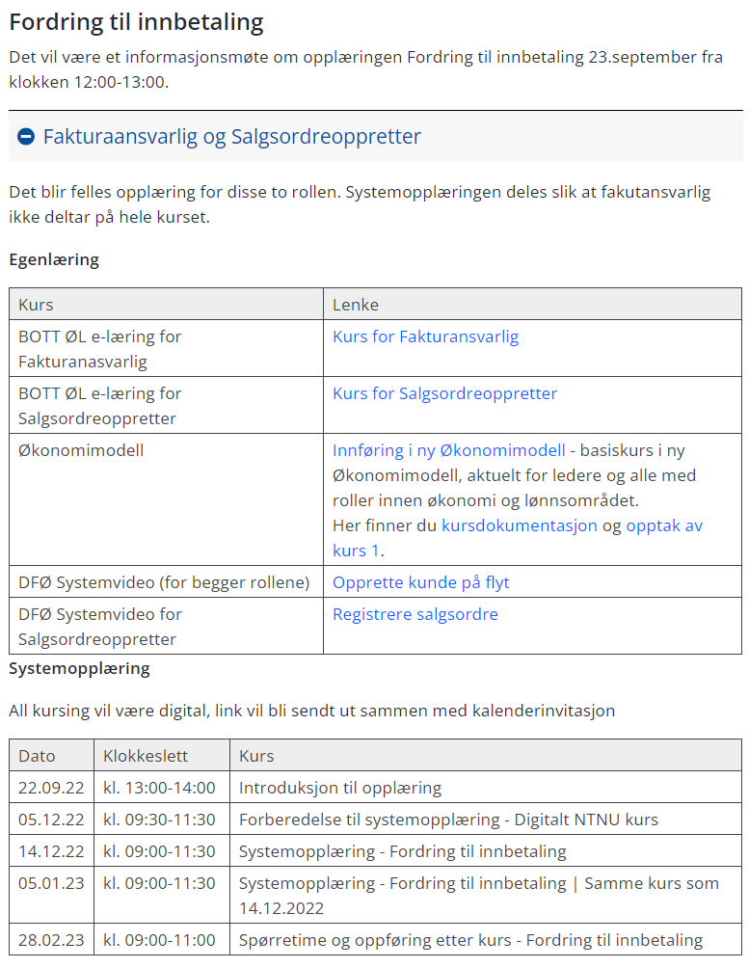
BOTT ØL - Opplæringssider

Slide 17
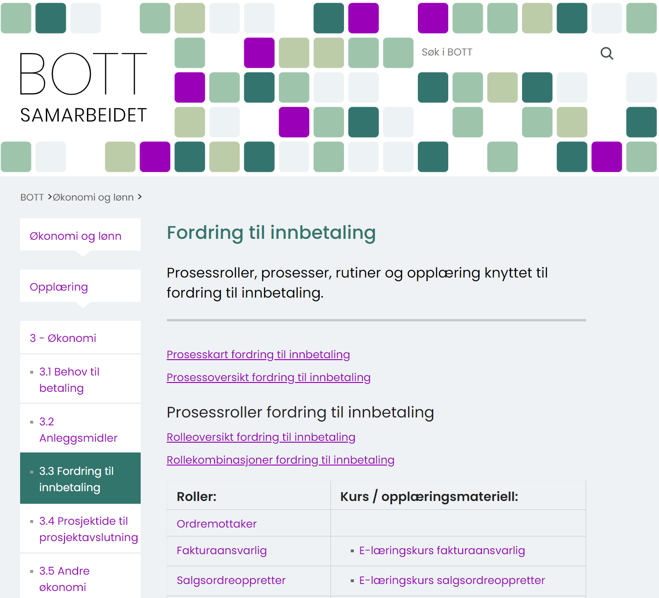
Egenlæring: BOTT ØL e-læring for rolle og prosess
Fakturaansvarlig – estimert tid 1-2 timer
Salgsordreoppretter – estimert tid 1 time
Kan tas så mange ganger du ønsker
Modul-oppbygget
Quiz etter gjennomføringen

Slide 18
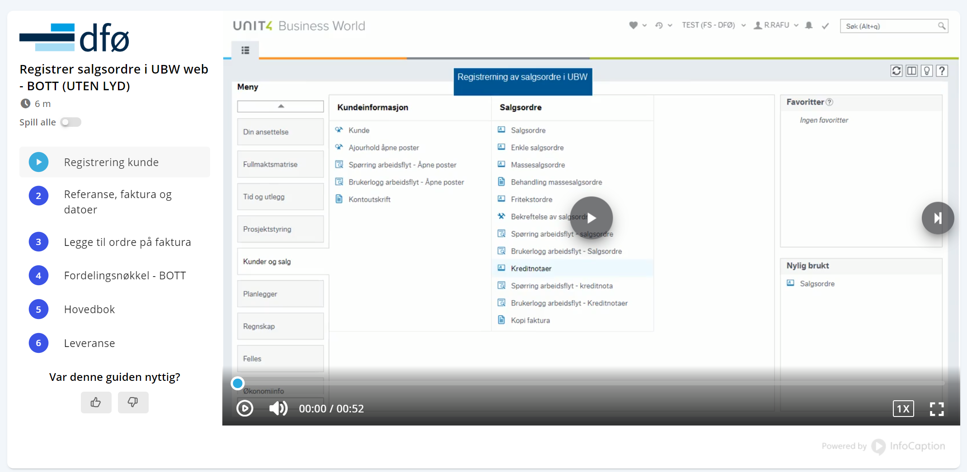
Egenlæring: DFØ Videoer

Slide 19
Praktisk informasjon
Alle kursene i FtI-prosessen arrangeres som digitale kurs
Det sendes ut kalenderinnkalling i Outlook til alle som skal ha rollene Fakturaansvarlig, Salgsordreoppretter og Prosjektøkonom, samt roller i Økonomiavdelingen
Kurs arrangert av DFØ har påmelding
Det vil være påmeldingslenke i kalenderinvitasjonen der det er aktuelt.
Noen dager før kursstart vil alle som har meldt seg på kurset få påloggingslenke
DFØ kursene ha to alternative datoer
Du velger selv hvilke dato du vil delta
Det er viktig å huske å melde seg på kurset

Slide 20
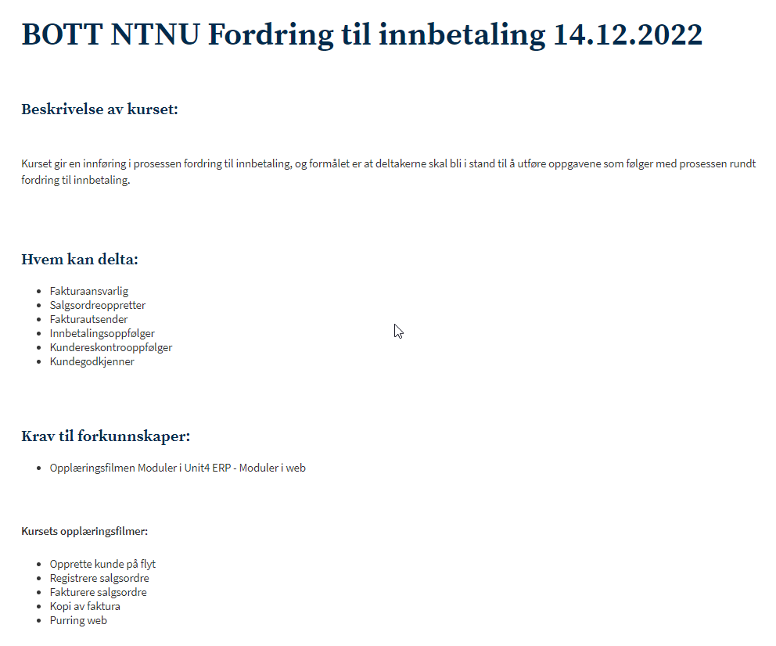
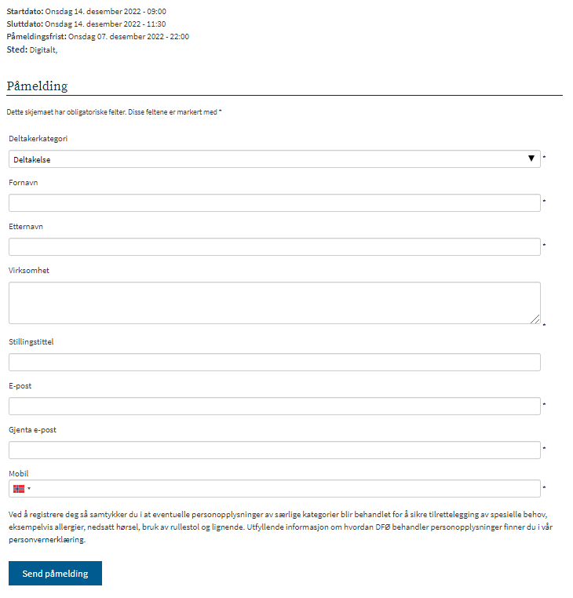
DFØ Systemopplæring:
Påmelding til DFØ-kurs ligger i kalenderinvitasjon

Slide 21
Spørsmål om opplæring
Hvilken rolle har jeg?
Ta kontakt med nærmeste leder eller innføringsleder på din enhet
Oversikt over innføringsledere finnes på BOTT ØL Innføring – Lokal innføring på enhetene
Når skal jeg på kurs?
Oppdaterte kursdatoer vil hele tiden ligge på BOTT ØL- opplæring
Du får kalenderinvitasjon til alle kurs du skal på
Hvilken egenlæring skal jeg gjennomføre?
For alle rollene er det spesifisert hvilke egenlæring som skal gjennomgås på opplæringssidene
Alle bør gjennomføre Basiskurs i ny økonomimodell
Så lenge rollen din har BOTT e-læring skal denne gjennomføres
For noen roller/oppgaver ligger har DFØ lagt ut videoer som er aktuelle, i opplæringsløpet for hver rolle er det lenker til aktuelle videoer
Hvor lang tid må jeg bruke?
De er det veldig vanskelig å svare på - det vil avhenge av både av hvilken rolle du skal ha og erfaringsbakgrunn. Estimert tid for gjennomføring av e-læring er spesifisert i kursinformasjonen. Det anbefales også å sette av tid til gjennomgang og diskusjoner med kollegaer.
Opplæringsmateriell ligge tilgjengelig fra Innsida også etter kurs
Kan være lurt å gjennomføre egenlæring også etter oppgang for oppfrisking og nytt perspektiv
Jeg har problemer med påmelding eller gjennomføring av BOTT ØL e-læring
Husk å opprette bruker på Canvas først før du melder deg på kurs. Brukerveiledning ligger på opplæringssidene
Fortsatt problemer? Ta kontakt på: Opplaering-bott-ol@ntnu.no

Slide 22
BOTT ØL - Opplæringssider

Slide 23
Agenda
Velkommen - Mål for møtet - Hvorfor BOTT ØL
Intro til fti-prosessen Hovedflyt i prosessen Roller Hovedendringer fra slik mange kjenner prosessen i dag
Info om opplæring - Struktur for opplæringsløp - Praktisk info om opplæring - Opplæring for roller i fti-prosessen
Hvor kan du finne mer informasjon
Spørsmål og svar

Slide 24
Hvor kan du finne mer informasjon
BOTT-samarbeidet.no – Alt tilgjengelig materiale utarbeidet av BOTT. Inkluderer prosesskart, rutinebeskrivelse, rollerbeskrivelser, lenker til e-læringskurs og brukerskjemaer
NTNU Intranettside for innføringsprosjekt – Siste nytt, generell info om prosjekr, informasjonspakker osv
NTNU Intranettside for opplæring – Info om opplæringsstruktur, aktuell opplæring per rolle og info om registrering for e-læringskurs
Spørsmål om opplæring sendes til: opplaering-bott-ol@ntnu.no

Slide 25
Agenda
Velkommen - Mål for møtet - Hvorfor BOTT ØL
Intro til fti-prosessen Hovedflyt i prosessen Roller Hovedendringer fra slik mange kjenner prosessen i dag
Info om opplæring - Struktur for opplæringsløp - Praktisk info om opplæring - Opplæring for roller i fti-prosessen
Hvor kan du finne mer informasjon
Spørsmål og svar

Slide 26
Spørsmål og svar - menti
Gå inn på menti.com
Kode: 88336035

